Slide 1
Stability of hole doped BNs based on first principles calculation
Yoshida Lab.
Sho Nishida

Slide 2
Contents
Introduction
Polymorphism of Carbon
Background
Purpose of my research
Calculation
Framework
Method of calculation
variables
Optimization
Results
Future work
Summary
Notes:
These are the contents.
There are five sections. Introduction, Purpose of my research, Calculation~~.
Let me move on the 1st section; Introduction.

Slide 3
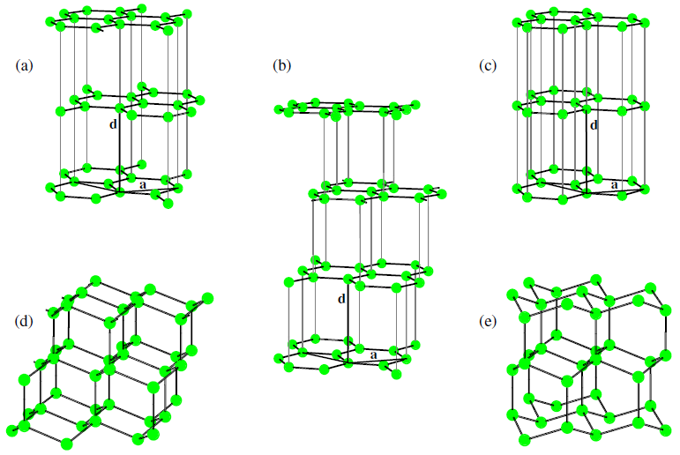
Polymorphism of Carbon
(a). hexagonal graphite
(b). rhombohedral graphite
(c). simple hexagonal graphite
(d). cubic diamond
(e). hexagonal diamond
Polymorphism : 結晶多形
Notes:
I introduce the polymorphism of carbon
Carbon has polymorphism as shown here.

Slide 4
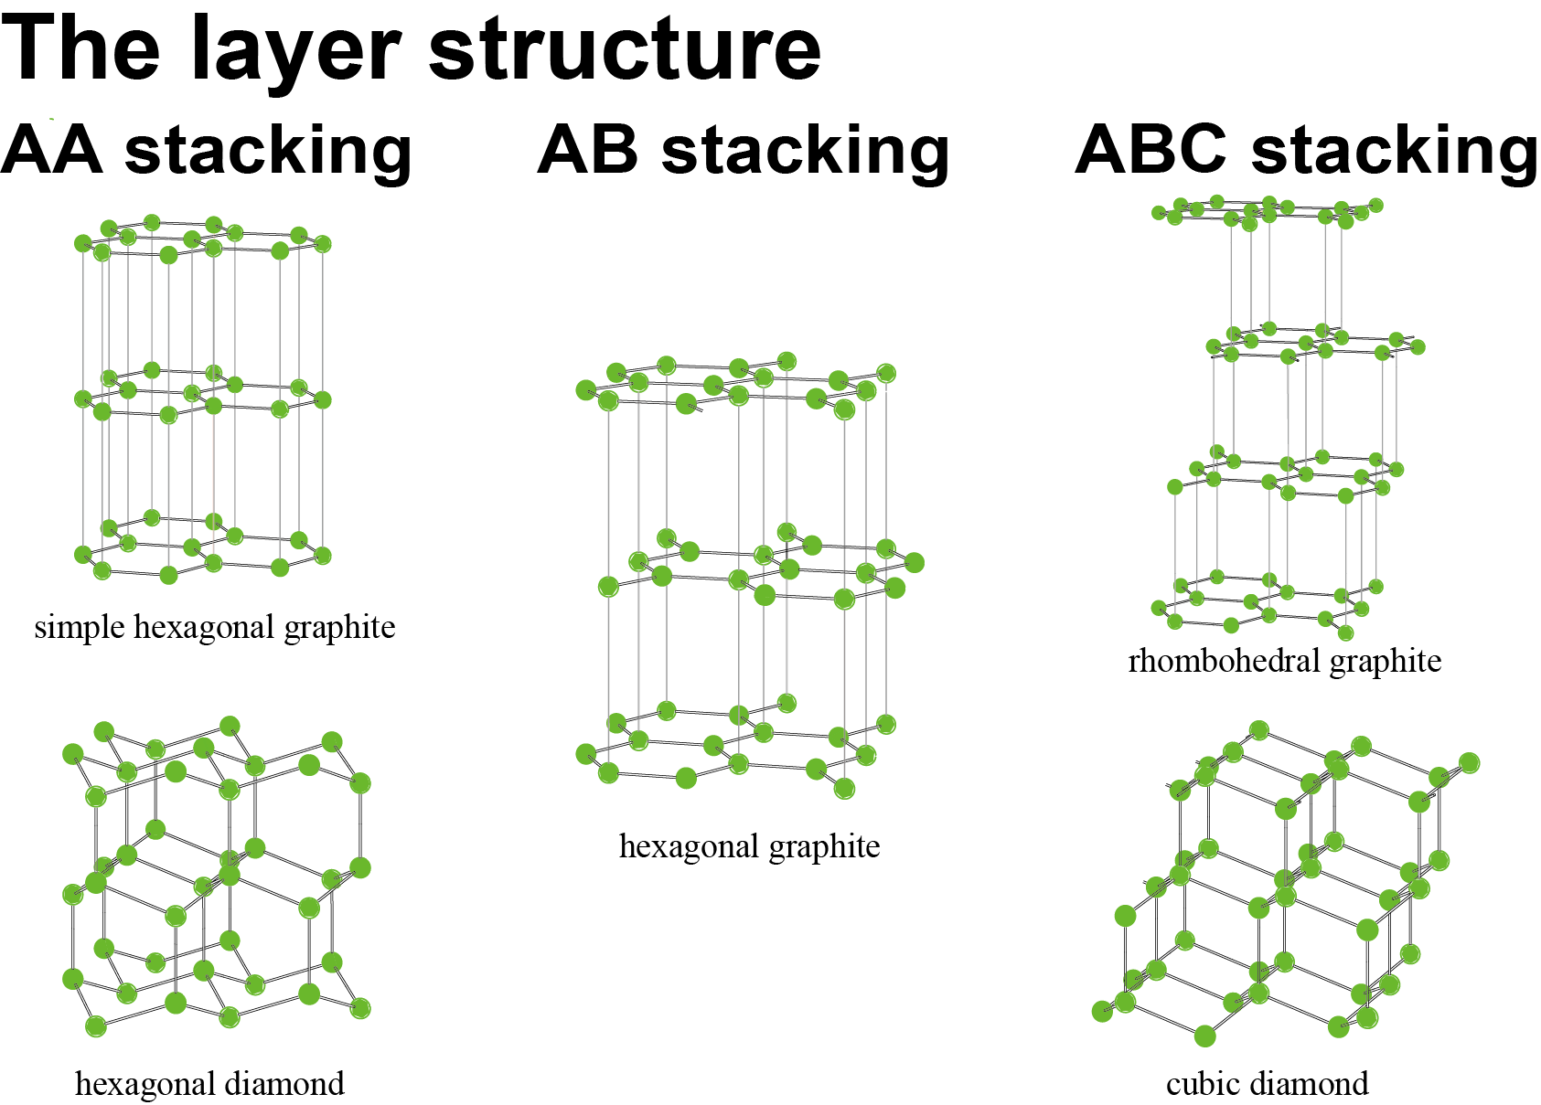
Notes:
The graphite and diamond structures can be classified into three types according to the stacking sequence
There are three layers. AA ~~~stacking.
In aa stacking, simple~~ , hexa~~ exist. In ab ~~
Let’s look those structures one by one in detail

Slide 5
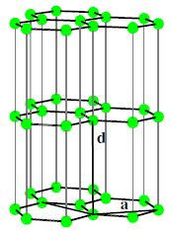
Simple hexagonal graphite (AA stacking)
・All atoms are directly above each other
in the adjacent planes
A layer
A layer
A layer
Notes:
すべての原子の上下に原子があります。
This is simple ~.
As shown here, all atoms are directly above each other.
from above////animation

Slide 6
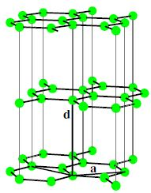
Hexagonal graphite (AB stacking)
・Half of the atoms are directly located just above each other in adjacent planes.
・the other half are directly above the centers of the hexagonal rings in the adjacent plane.
A layer
B layer
A layer
B layer
Notes:
原子の半分は真上に原子があり、残りの半分は六員環の真ん中に原子が来る。
A and B layers are one cycle in this system.
A layer stacks, Next, B layer stacks above half of the atom of A layer.

Slide 7
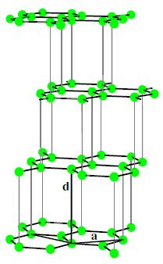
Rhombohedral graphite (ABC stacking)
・Half of the atoms are directly above atoms in the adjacent plane and directly below the centers of the hexagonal rings.
・the other half are directly below atoms and above the ring centers.
A layer
B layer
C layer
A layer
B layer
Notes:
段々ずれる ３層で１周期 上から見ると・・・
As shown here, In the structure of rhombohedral graphite,
Each layer slides from adjacent layer and A and B and C layer are one cycle in this system.
From above, A layer stacks, Next, B layer stacks above half of the atoms of A layer.
C layer stacks the atoms of both A and B layers.

Slide 8
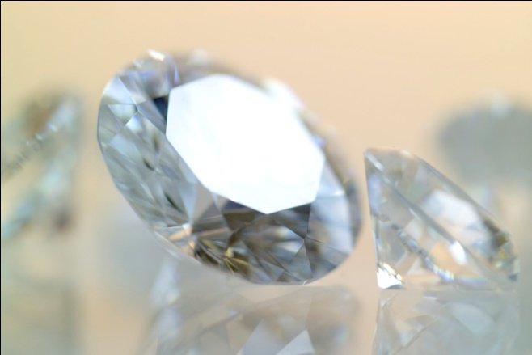
Cubic diamond
・Atomic position
in the unit cell is that
( 0 0 0)
( ¼ ¼ ¼)
Lattice parameter = 3.56 Å
Energy gap = 5.47 (eV)
Notes:
As you know , this is the juwery.
Because the cubic diamond has a large energy gap, it cant absorb the light.
So it has transparency.
構造はみなさんご存知のダイアモンド構造です。（シリコンと同じ結晶構造です）この構造は２つのｆｃｃの副格子からなります。
2組の同じ原子からでたきた面心立方格子を体対角線長の1/4だけずらした構造となっています。

Slide 9
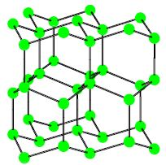
Lonsdaleite (Hexagonal diamond)
・Lonsdaleite is obtained
from simple hexagonal graphite
by decreasing the interlayer
distance and
by buckling the hexagonal rings.
Lonsdaleite：ロンズデーライト
Notes:
This is lonsdaleite
We call hexagonal diamond
It is obtained from simple hexagonal graphite.
めちゃ硬い＆AAから。
色は黄褐色透明、屈折率は 2.40 から 2.41、比重は 3.2 から 3.3、モース硬度は 3^{[1]} または 7 から 8^{[2]}。一方ダイヤモンドのモース硬度は 10 である。このロンズデーライトの硬度の低さは主に、天然に存在する材料に含まれる不純物や欠陥によるものとみられ、純粋なロンズデーライトはダイヤモンドより 58% 硬いと予想されている^{[3]}。
ロンズデーライトはダイヤモンドよりも 58% 硬い可能性が示唆されている。第一原理計算により、切れ込み状の非常に大きな負荷をかけるとロンズデーライトの抵抗力が 78% も増大するというシミュレーション結果を2009年2月に発表した。
その研究結果から、純粋なロンズデーライトは 152 GPa（ギガパスカル）の鋭利な圧力に耐えると推測されるが、これはダイヤモンドの 97 GPa より高い^{[5]}

Slide 10
Conversion of graphite to diamond
Notes:
Now I introduce the conversion of graphite to diamond as background of my research

Slide 11
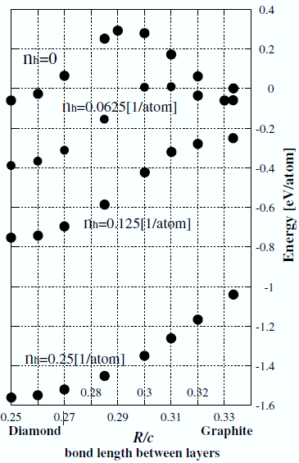
Background (Theory)
H.Nakayama and H.Katayama-Yoshida(J.Phys : Condens. Matter 15 R1077 (2003)
Graphite
Electronic excited states
Diamond
Notes:
In the theory, direct conversion of graphite into diamond is predicted.
This picture shows the stablity of hole doped graphite and diamond.
It indicates that at hole concentration 0.125/atom, the activation energy from graphite to diamond vanishes.
The graphite structure is unstable in the hole-doped state.
Therefore this group predicted that the conversion into diamond can occur through electronic excited states by using SR x-ray.
When graphite is excited with SR x-ray, a hole is created at the C 1s core level.
Through Auger decay process, hole is created in the valence band.The conversion into diamond can occur

Slide 12
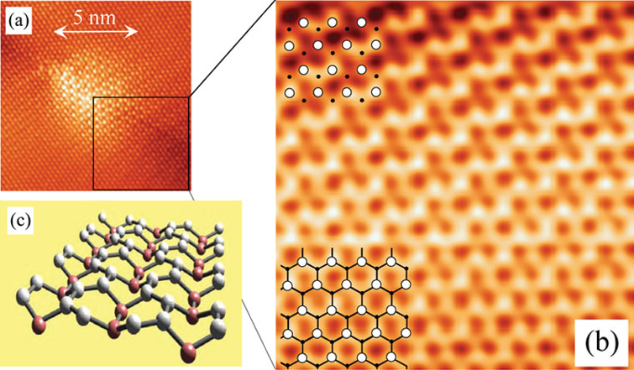
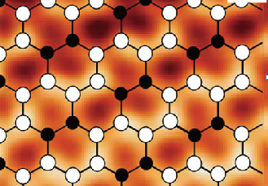
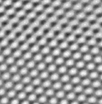
Background (Experiment)
J.Kanasaki,E.Inami,K.Tanimura,H.Ohnishi,and K.Nasu(10.1103/PhysRevLett.102.087402)
The p-polarized fs-laser
fluences above 60 mJcm⁻²
Structural change occurs
Notes:
To confirm the theory, the experiment is conducted.
These are the STM images.
The left side picture shows the high quality graphte before laser irradiation.
The right side picture shows the system after irradiation with the p-polarized (fs-laser with fluences above 60 mJ/,スクウェアセンチメーター )
We can see the structural change from 2 dimensional structure to 3 dimensional one.
From exaperiment, the graphite can change its structure into diamond-like-carbon whish has sp3 bond.
The p-polarized fs-laser at flences above 60 mJcm⁻² induces the structural change of Graphite.
平面から立体的な構造への変化が得られました。
理論で示唆されたような構造の変化が起こりました。

Slide 13
Contents
Introduction
Background
Purpose of my research
Calculation
Framework
Method of calculation
Parameter
Optimization
Results
Future work
Summary
Notes:
Next id llike to show the purpose of my research

Slide 14
Purposes of my research
2
He
5
B
6
C
6
C
7
N
8
O
9
F
10
Ne
Polymorphism like carbon
Wide commercial adoption (because of excellent properties)
- to propose a new method to fabricate c-BN
Notes:
So far, I introduce the carbon system.
The target of my research is BN.
There are 2 rsns why I chose the BN as the TG
The 1st rsn is that BN has polymorphism like carbon system.
So I suppose the structural change can occur like carbon system.

Slide 15
Notes:
BN has polymorphism like carbon system.
As shown here, h-BN, which has AA stacking sequence, can convert into w-BN.
And r-BN, which has ABC ~, can convert into zinc blende structure-BN. This is also called c-BN.

Slide 16
Purposes of my research
2
He
5
B
6
C
6
C
7
N
8
O
9
F
10
Ne
Polymorphism like carbon
Wide commercial adoption (because of excellent properties) - propose a new method to fabricate c-BN
Notes:
The 2nd rsn is that BN has splendid properties.
Due to its splendid properties, it can be used commercially.
However, The main problem today is the fabrication of single crystals of a sufficient size, which is not even possible with HP-HT method.
Thus, an industrial application does not exist up to now.
So i calculate this system in order to find out the possibilty of the fabricarion of the single crystal.
What is excellent properties?
例えばジンクブレンド構造を持つＢＮは高温高圧法では十分な大きさの
大きな単結晶を作るために、高温高圧法以外の方法を探索するのが目的の２つ目です。

Slide 17
Properties of BNs
High hardness
High thermostability
High thermal conductivity
Wide-gap semiconductor
Applications
Heatsink
Coating
Construction material
Grinding powder
Heatsink : 放熱板
Grinding : 研磨
Notes:
Properties~~
By fully utilizing these properties, BNs can have many applications
For example~
グラインディング！！！！！！！！

Slide 18
Purposes of my research
2
He
5
B
6
C
6
C
7
N
8
O
9
F
10
Ne
Polymorphism like carbon
Wide commercial adoption (because of excellent properties)
- propose a new method to fabricate c-BN
Notes:
These two rsns are purposes of my research.

Slide 19
Contents
Introduction
Background
Purpose of my research
Calculation
Framework
Method of calculation
Parameter
Optimization
Results
Future work
Summary

Slide 20
Framework
Ab-initio Calculation
package : Quantum espresso-4.2.1
Based on DFT (Density Functional Theory)
Exchange correlation energy term
GGA (Generalized Gradient Approximation)
Basis function
Plane Wave basis
Treatment of core states
Pseudo Potential (Ultra-soft type)
Notes:
Based on DFT ( Density Functional Theory)
Exchanged correlation energy term
・LDA (Local Density Approximation)
・GGA (Generalized gradient approximation)
Basis function
・Plane Wave basis
・Local Orbital basis (Gaussian basis,etc)
Treatment of core electron
・All electron
・Pseudo potential
ここで擬ポテンシャル法というのは、電子状態は内核よりも価電子帯の方がきいてくるので、
内核の影響を考慮しない近似法のことです。

Slide 21
Comparison between p.p. method and FLAPW
 | Time | Accuracy | Basis | Core States
p.p. (pseudo potential) | ◎ | ○ | PW | Not Considered
FLAPW | △ | ◎ | PW+SW | Considered
PW : Plane Wave
SW : Spherical Wave
Notes:
内核の電子状態をあまり考慮せず、うまくいくのかを
全電子計算であるＦＬＡＰＷ法と比較しながら示します。
内核を考慮しない擬ポテンシャル法と内核を考慮するＦＬＡＰＷ法にはそれぞれ長所があります。
擬ポテンシャル法は内核を考慮していないため、計算時間が比較的短いです。
ＦＬＡＰＷ法は内核電子も取り扱うため精度は大変高いですが、時間がかかります。
私は今回擬ポテンシャル法を用いました。
内核を考慮せず近似した方法ですが、実際この手法がうまくいくのかを今から示します。

Slide 22
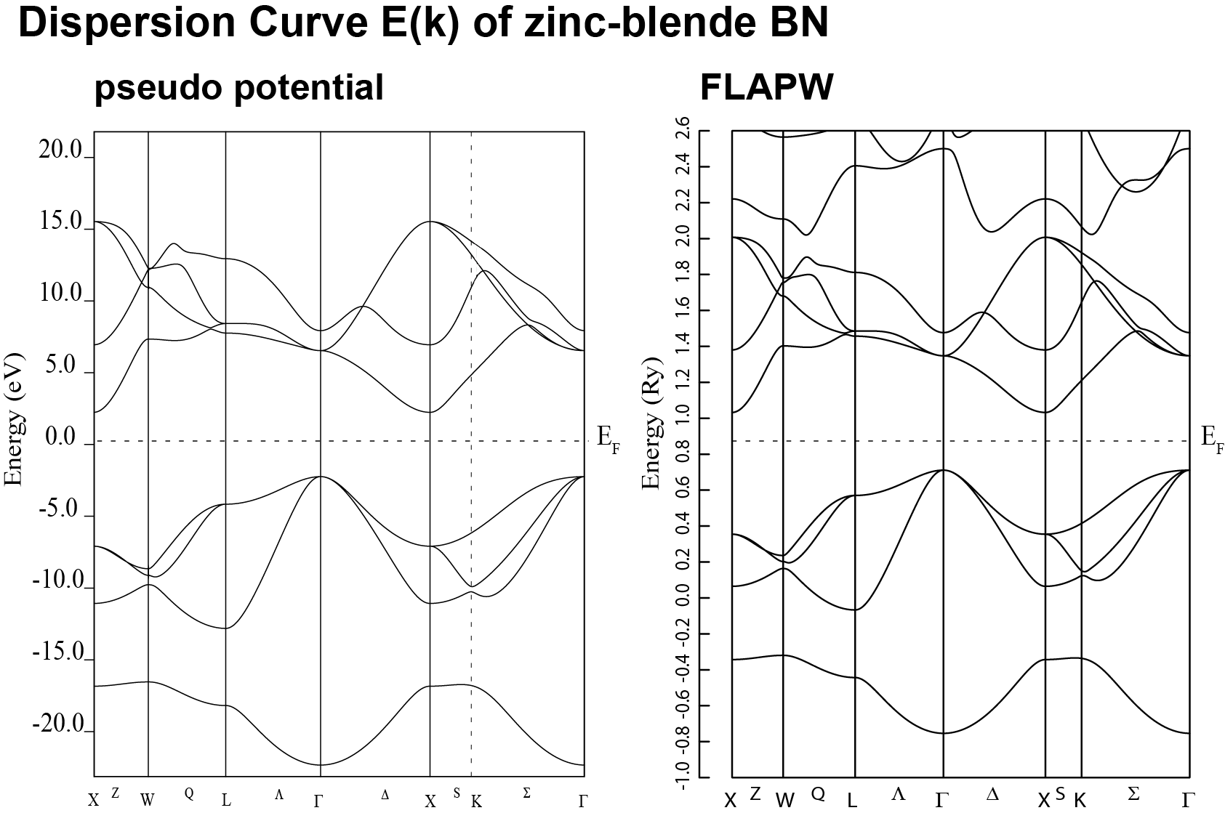
Notes:
左がｐｐ法で右がＦＬＡＰＷ法で計算したジンクブレンド構造のＢＮのバンド図のグラフです。
この通り、内核は考慮していないスード法を用いても、精度が良いとされる全電子計算であるＦＬＡＰＷ法とよい一致を得られました。
他の構造についても、私は計算し比較しましたが、同様に良い一致を得られたのでスードを使う妥当性が示されたと思い使う事にしました。

Slide 23
Notes:
そして、今回私は炭素系と同様に、
Rhombohedral構造を持つＢＮからｃ－ＢＮへの構造相転移を考えました。
これらの系はともにtrigonalの軸を持ちます。
この計算に用いた変数についてご説明します。

Slide 24
Variables
R/c = 0.33 → stable rhombohedral structure
R/c = 0.25 + cosα = 0.5 → zinc-blende structure
Notes:
今回の構造相転移でBNの構造を決める自由度は３つあります。
格子定数であるatrg, 基本並進ベクトルの間の角度であるα、 あと、２原子目の相対的な位置を表すＲ/cです。
ここでR/cが、つまり、２原子目の相対的な位置が1/3のときは安定なrhombohedral構造となり・・・
Atrgは説明割愛（ここで説明する）

Slide 25
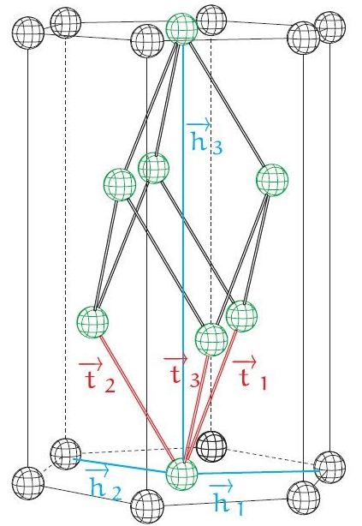
The relation between the Trigonal and Hexagonal axis
Ａ
The View From (0 0 1) with hexagonal axis
A layer
Ｃ
B layer
C layer
Ｂ
A layer
Ａ
Notes:
ここでtrigonalの軸と六角形の構造との関係性についてご紹介します。
Trigonalはt1,t2,t3の軸を持ちます。この緑の原子で構成された最小単位をたくさん集めると、六角形出てきて見やすくなります。
そして、層の対応としましては、、、アニメーション
先ほど ３つの変数を紹介しましたが、格子定数を変化させることはtベクトルの大きさを変えることに相当し
この六角柱の箱の拡大・縮小に相当します。
残り２つの変数を変化させることはどういうことに対応するかを動画を用いて示します。
ここでTrigonalの軸で見るよりもhexagonal の軸で見る方がなじみ深いと思うので、hexagonalの軸中心に見ていきたいと思います。
ここでtrigonalの軸のままであると見にくいので拡張したらhexagonalが出てきます。
その際、
Primitiveだとrhombohedral格子になります。レイヤー構造を扱う際にはConventionalなunit cellであるhexagonalな軸でとった方がわかりやすい。

Slide 26
The animation of the R/c change from 0.33 to 0.25
Rhombohedral
(R/c = 0.33)
This animation is performed with a_{trg}, cosα=0.5 fixed.
Zinc-Blende
(R/c = 0.25)
Notes:
ロンボからジンクブレンドへ連続的に移り替わっていく様子を動画でお見せします。
※固定させてる状況を述べる
自由度は３つあり、そのうちの一つであるR/cだけを変化させるとどう見えるかを可視化しました。
配位数が３から４へ。
（Cosα＝０．５でfix）

Slide 27
The animation of cosα change from 0.4 to 0.6
This animation is performed with a_{trg}, R/c fixed.
Notes:
Cosαが小さいとαは大きいので格子緩和を考えていない場合、hexagonal軸のc軸が縮んでいくことに対応する。
Cosαが大きいとαは小さいので、hexagonalのｃ軸は伸びていくことに対応する。
今ムービーではcosαを0.4から0.6へと増やしているのでc軸が伸びていく様子が見て取れる。

Slide 28
Optimization
Notes:
次にＢＮの構造最適化の結果をご紹介します。
構造最適化とは、先ほど説明した３つの変数を変化させて、それぞれの構造のエネルギーを第一原理から計算し、
どの構造が安定化を決めることです。

Slide 29
cosα = 0.5
lattice parameter = 4.85
Notes:
これは３つの変数である１つのR/cを固定した状態で他の２つの変数を変化させた図です。
Ｚ軸がエネルギーで、X軸Ｙ軸が格子定数とcosαの変数です。
これらの格子定数とcosαを変化させて最小のエネルギーを求めました。
青いところがエネルギーが低いところで、赤いところがエネルギーが高いところです。
一番谷のところがcosα＝０．５で～となり cosαが０．５はzinc blende構造を表しており、
最適化を行うことが出来ています。
I optimized the parameter with R/c fixed

Slide 30
Electronic structures of BNs
Notes:
次にＢＮの電子状態の計算結果をお見せします。

Slide 31
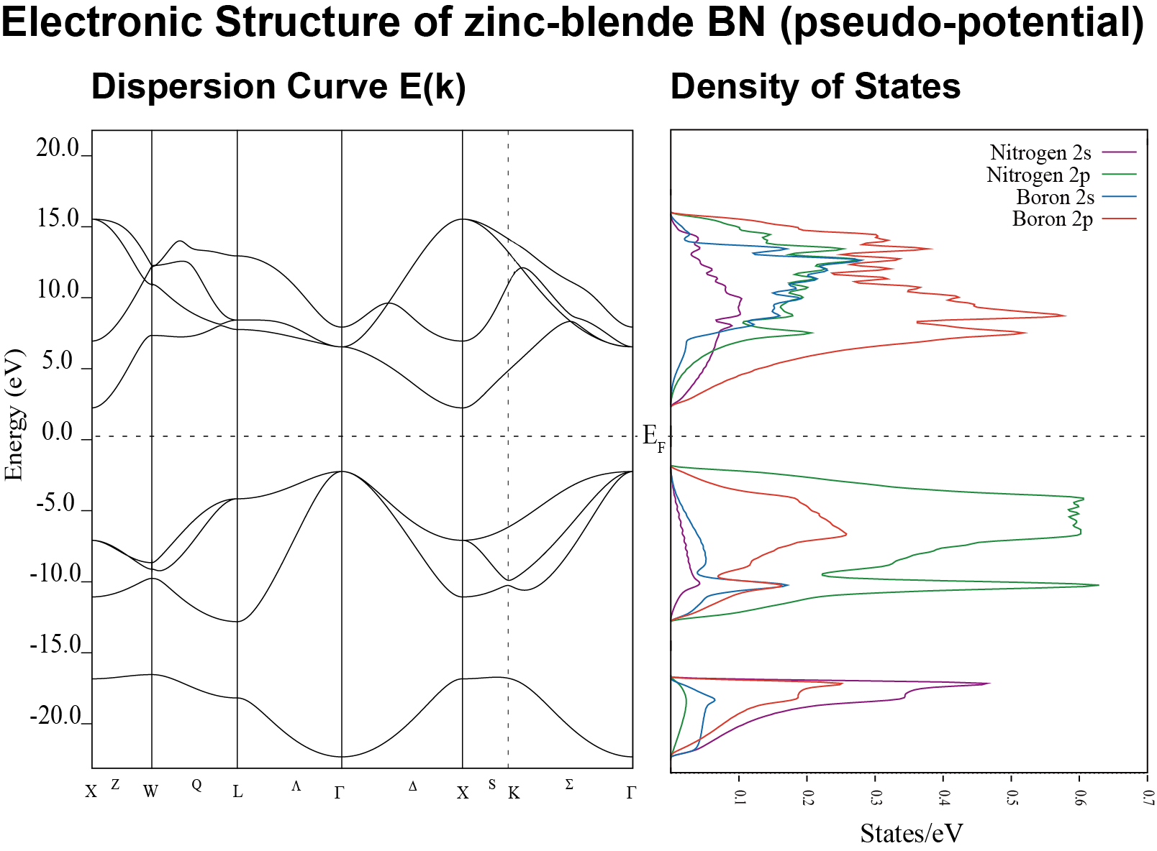
The results of my calculation

Slide 32
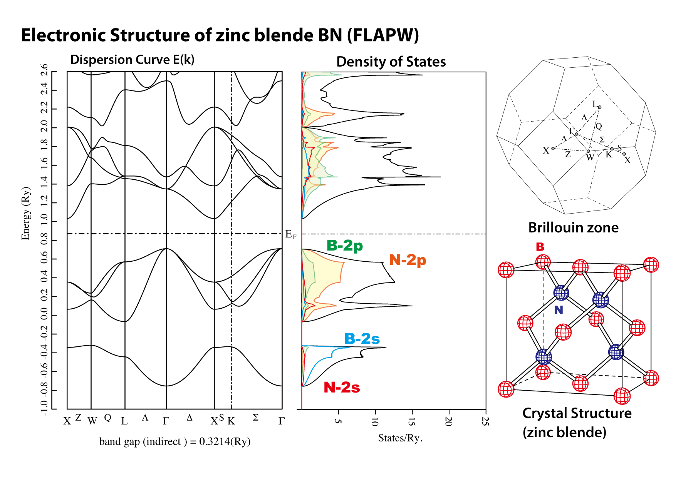
H.Funashima,private communication (2011)
Notes:
Sバンドで形成されている。
右の図 指し示し、この青の原子に着目してください。
４本の手が伸びており、sp3混成を起こしております。
これはこの状態密度を見ていただけるとｓとｐが混ざっており、
この事からsp3混成が起きていることがわかり、またこのバンドとこのバンドがsp3を形成しています。
Sp3混成を

Slide 33
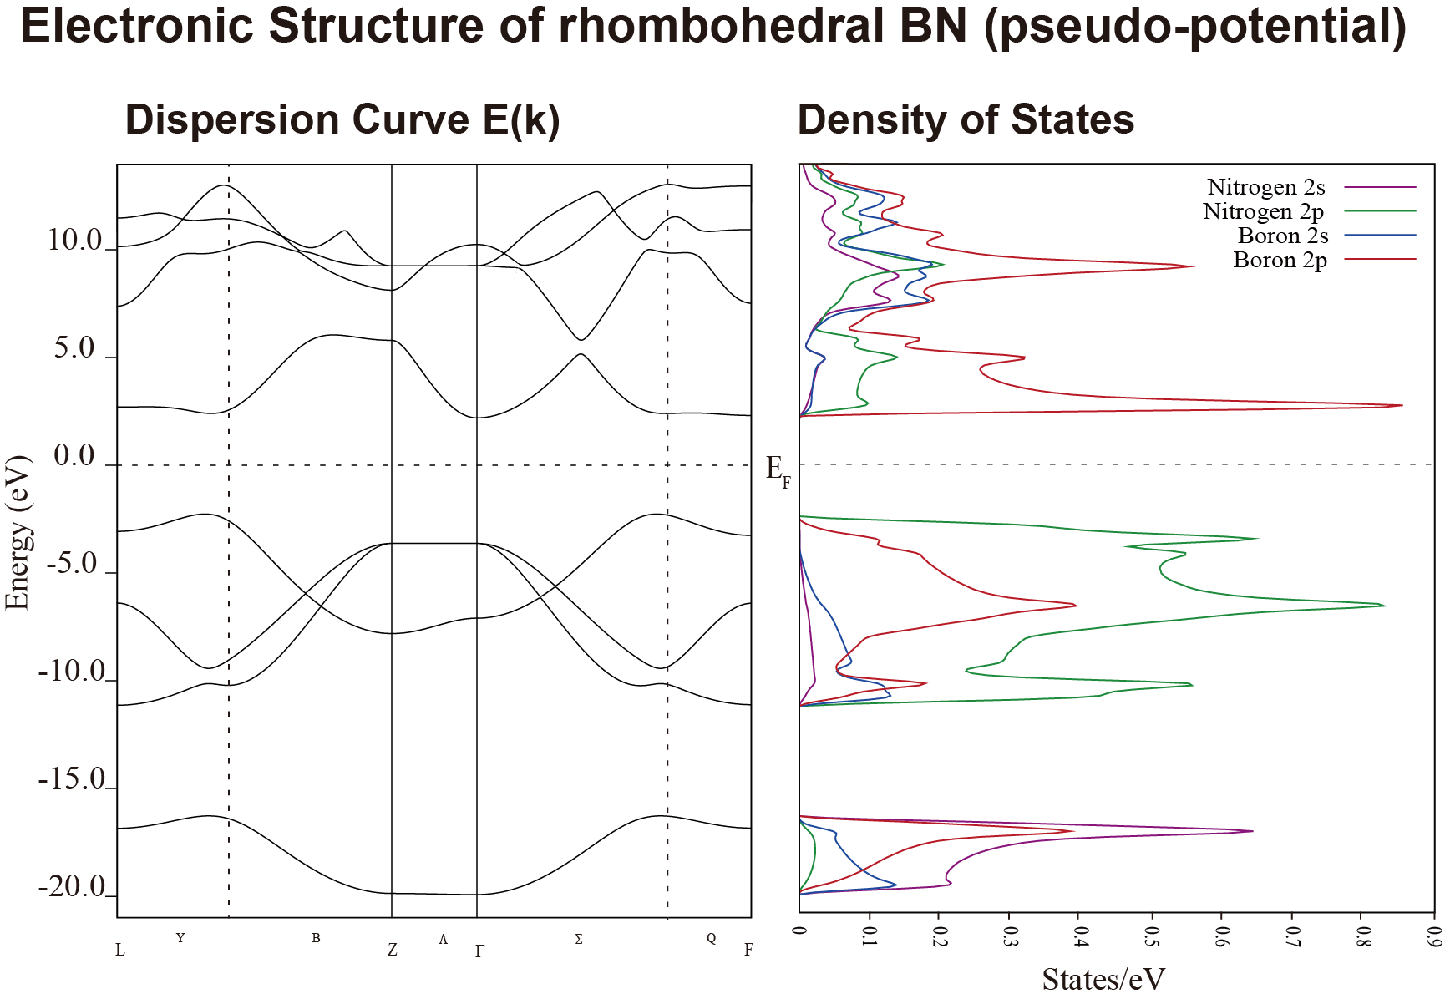

Slide 34
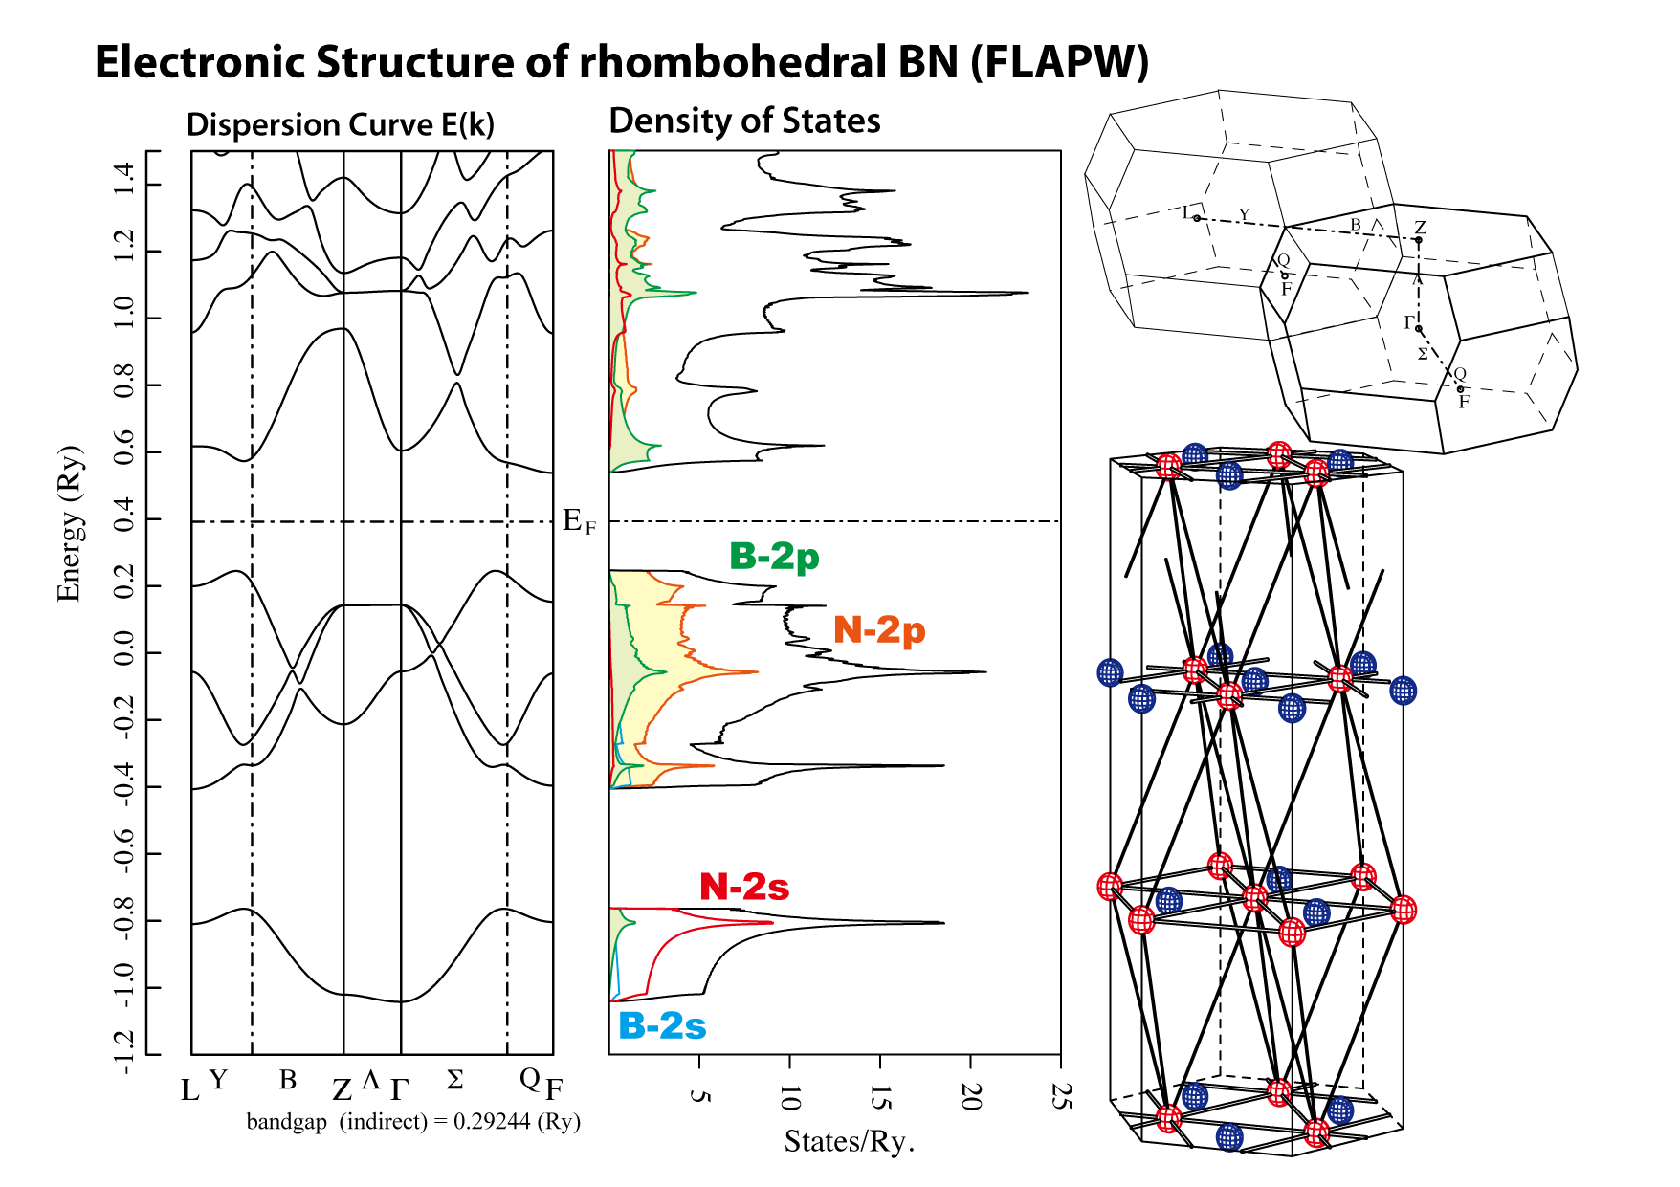
π band
sp² band
H.Funashima,private communication (2011)
Notes:
この図をご覧ください。
ロンボ～構造は二次元性の大きいレイヤー構造となっています。
（ＢとＮのpz軌道から作られる）Π結合は結合軌道と反結合軌道に分かれています。
これはsp2バンドとなっております。
この図からわかるとおり２次元的な平面構造を持つので、この二次元性はsp2構造で説明ができます。
これがzinc-blende構造との大きな違いです。
つまり、ジンク～は３次元的な～を持っており、ロンボは二次元的な～。
これがバンド図を用いた定性的な説明です。

Slide 35
Estimation of stability
Notes:
次にr-BNとc-BNの構造の安定性とホールドーピングの影響を計算した結果をお見せします。

Slide 36
The hole doped BNs
Hole concentration per atom
at 0.08/atom,
The activation energy vanishes
Zinc-blende
Rhombohedral
Notes:
計算ではrhomboの方が安定で、r-BN to c-BNへの活性化エネルギーがやく０．２５eV程であるということがわかりました。
ました

Slide 37
Contents
Introduction
Background
Purpose of my research
Calculation
Framework
Method of calculation
Parameter
Optimization
Results
Future work
Summary

Slide 38
Future Work
Calculating R/c from 0.33 to 0.50
Calculating electron doped BNs
Considering conversion to wurtzite BN
Notes:
Possibilityを調べる

Slide 39
The animation of the R/c change from 0.33 to 0.50
0.33→0.50

Slide 40
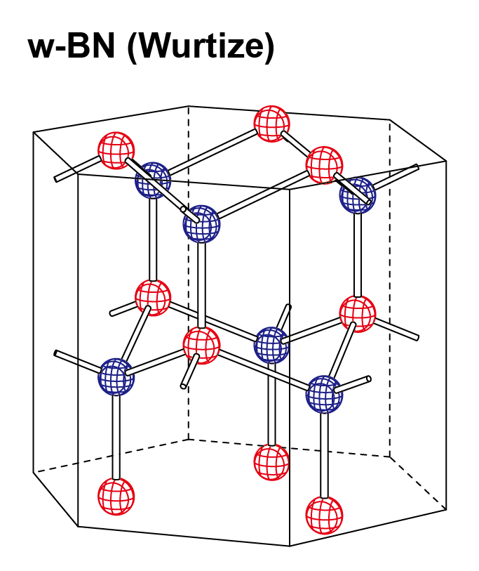
Future Work
Metastable ?!
Calculating R/c from 0.34 to 0.50
Calculating electron doped BNs
Considering conversion to wurtzite BN
Calculating electron doped BNs
Considering conversion to wurtzite BN
Notes:
Possibilityを調べる

Slide 41
Summary
Without hole doping, The activation energy to convert from r-BN to c-BN is about 0.2 eV
r-BN is more stable without hole doping than c-BN
At hole concentration 0.08/atom, The activation energy vanishes. c-BN is more stable.
Notes:
I summarized my talk,

Slide 42
Thank you for your kind attention

